Slide 1


Формирование слоговой структуры слова у дошкольников с ОНР
Подготовила: Учитель-логопед Вигдорович М.С.

Slide 2
Слоговая структура слова
Слоговая структура слова – это взаиморасположение и связь слогов в слове.
Слог- это фонетико-фонологическая единица, занимающая промежуточное положение между звуком и речевым тактом
Слоги являются кратчайшими звеньями ритмической организации речи
К 3-м годам слоговая структура слова нарушается редко, главным образом, в малознакомых словах.

Slide 3
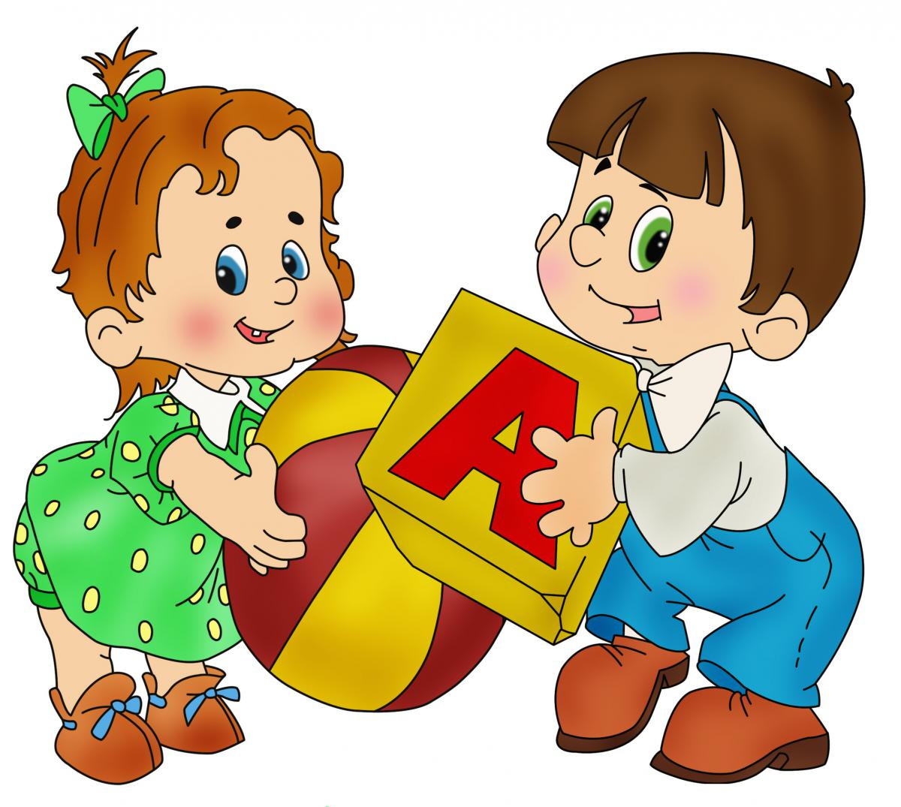
Слоговая структура слова
А. К. Маркова определяет слоговую структуру слова как чередование ударных и безударных слогов различной степени сложности.
Слоговая структура слова характеризуется четырьмя параметрами:
1.Ударностью,
2. Количеством слогов,
3.Линейной последовательностью слогов
4.Моделью самого слога.

Slide 4
Уровень слова
А.К. Маркова выделяет 14 типов слоговой структуры слова и располагает их по возрастающей степени сложности.
Усложнение заключается в наращивании количества и использовании различных типов слогов:
1.Двусложные слова из открытых слогов.
2.Трехсложные слова из открытых слогов.
3.Односложные слова.
4.Двусложные слова с закрытым слогом.
5.Двусложные слова со стечением согласных в середине слова.
6.Двусложные слова из закрытых слогов.
7. трехсложные слова с закрытым слогом.
8.Трехсложные слова со стечением согласных.
9.Трехсложные слова со стечением согласных и закрытым слогом.
10.Трехсложные слова с двумя стечениями согласных.
11.Односложные слова со стечением согласных в начале, середине слова.
12.Двухсложные слова с двумя стечениями согласных.
13.Трехсложные слова со стечением согласных в начале и середине слова.
14.Многосложные слова из открытых слогов.

Slide 5
Нарушение слоговой структуры
Нарушение слоговой структуры - это нарушение порядка в слове, пропуски, добавление новых слогов или звуков.
Нарушение слоговой структуры оказывает негативное влияние на становление и функционирование всех компонентов языковой системы
Произносительной стороны речи – фонетики.
Лексики.
Грамматического строя речи.
Стойкое искажение слоговой структуры слова у дошкольника является симптомом глубокого нарушения фонематического восприятия, что свидетельствует о наличии ОНР. (Ткаченко Т.А.)

Slide 6

Причины нарушений слоговой структуры слова
Недостаточный уровень развития артикуляционных возможностей
Нарушение фонематического восприятия
Недостаточный уровень развития неречевых процессов: оптико-пространственной ориентации, темпо-ритмической организации движений, способностей к серийно-последовательной обработке информации.

Slide 7
Виды нарушений слоговой структуры слов:
1.Нарушения количества слогов:
а)Элизия-сокращение количества слогов (молоток-моток)
б)Итерации-увеличение числа слогов (петух-петутух)
2.Нарушение последовательности слогов в слове:
-перестановка слогов в слове (бегемот- гебемот)
-перестановка звуков соседних слогов (клякса-кляска)
3.Искажение структуры отдельного слога:
-сокращение стечения согласных (стол-тол)
-вставка согласных в слог (лимон-лимонт)
4.Антиципации- уподобления одного слога другому (капуста-папуста)
5.Персеверации- циклическое повторение звуков (магазин-магазим)
6. Контаминации- соединения частей двух слов (холодильник и хлебница- холодильница)

Slide 8
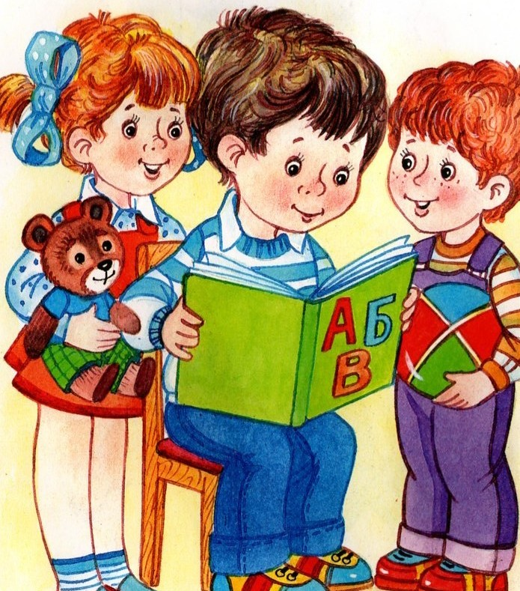
Обследование слоговой структуры слова
При обследовании необходимо подобрать слова с различной слоговой структурой. Слова могут быть многосложные, со стечением согласных в разных частях слова, содержать сходные звуки.
Сначала ребёнок произносит слова самостоятельно
(по картинке), а затем отражённо. Примеры искажённого произношения записываются.

Slide 9
Примерный материал для обследования:
1.фантик, тропинка, самолёт (4 года)
2. скворец, погремушка, фотограф;
В универсаме продают продукты. Парашютисты готовятся к прыжку.(5 лет)
3.Тратуар, фотоаппарат, регулировщик; Регулировщик руководит движением на перекрёстке.(6 лет)
4.Университет, водопровод, сковорода, кораблекрушение;
Экскурсовод проводит экскурсию. Водопроводчик чинит водопровод.(7 лет)

Slide 10

Логопедическая работа по устранению нарушений слоговой структуры слова должна включать в себя:
Коррекционную работу по исправлению недостатка.
Работу над фонематическим восприятием,
Работу над словарным запасом,
Работу над грамматическими формами, работу над развитием интеллектуальных функций (мышления, памяти, внимания)

Slide 11
Коррекционно-развивающая работа по преодолению нарушений слоговой структуры у детей с ОНР
Выделяются два этапа коррекционно-развивающей работы:
1.Подготовительный (пропедевтический) этап: цель первого этапа подготовить ребёнка к усвоению ритмической структуры слов родного языка.
2.Коррекционный этап: коррекция нарушений слоговой структуры слов или формирование навыка правильного произнесения слов продуктивных классов.

Slide 12
Развитие слоговой структуры слов
Приёмы работы:
-Медленное проговаривание каждого слога(«ка-би-на»)
-Отхлопывание и отстукивание слогов;
-Использование слоговой схемы для зрительной опоры.
-Называем первый и последний слоги;
-Определяем количество слогов.

Slide 13
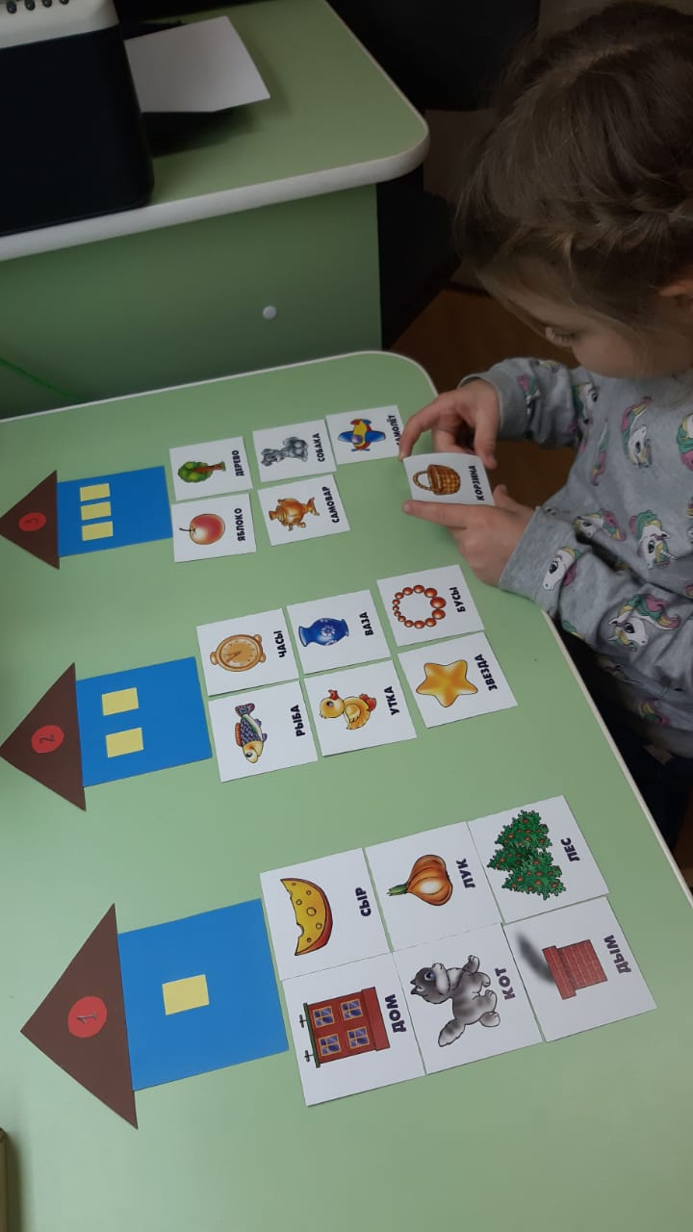
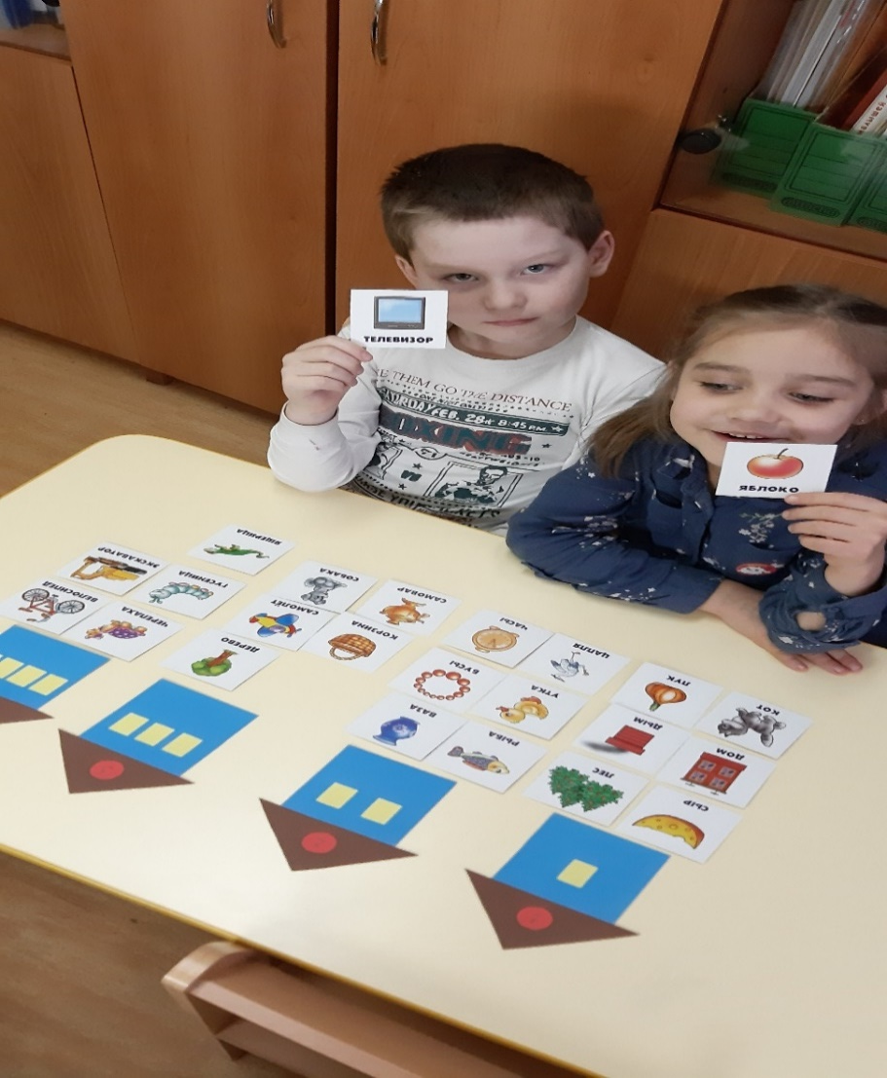
Игры и задания на развитие слоговой структуры слов.

Slide 14
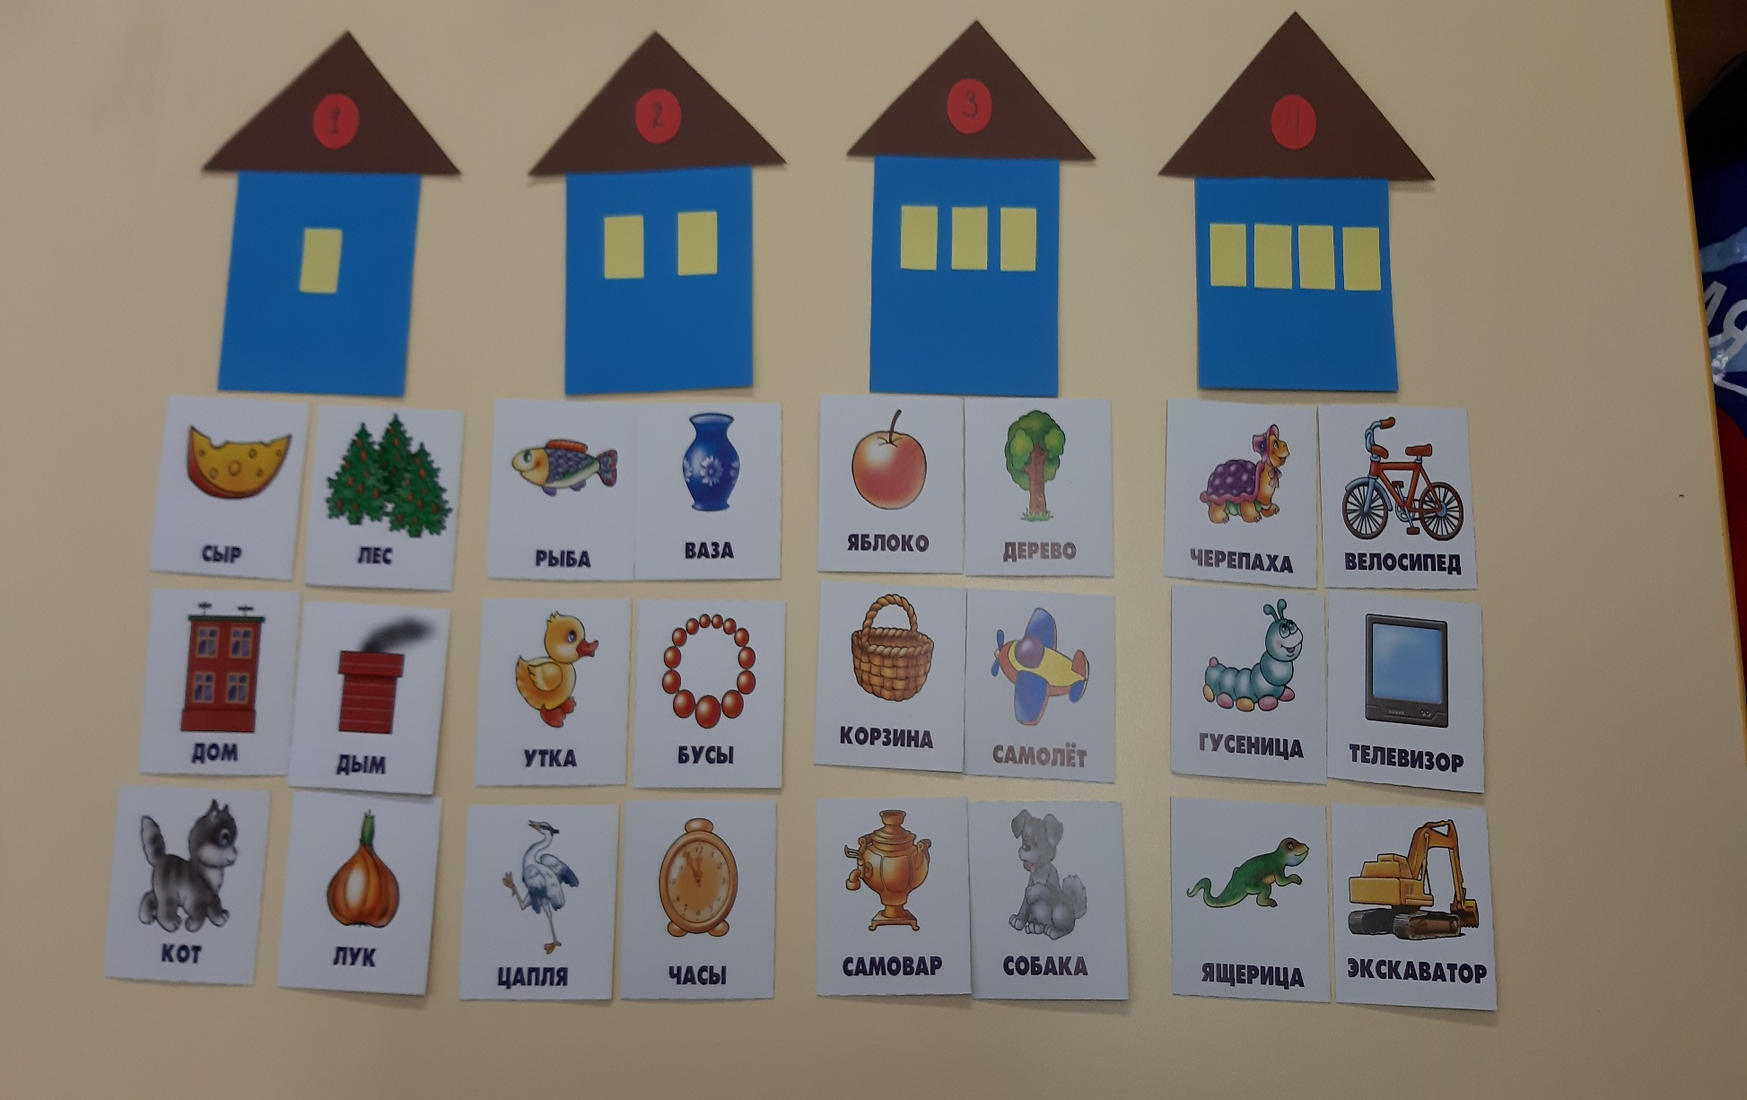

Slide 15
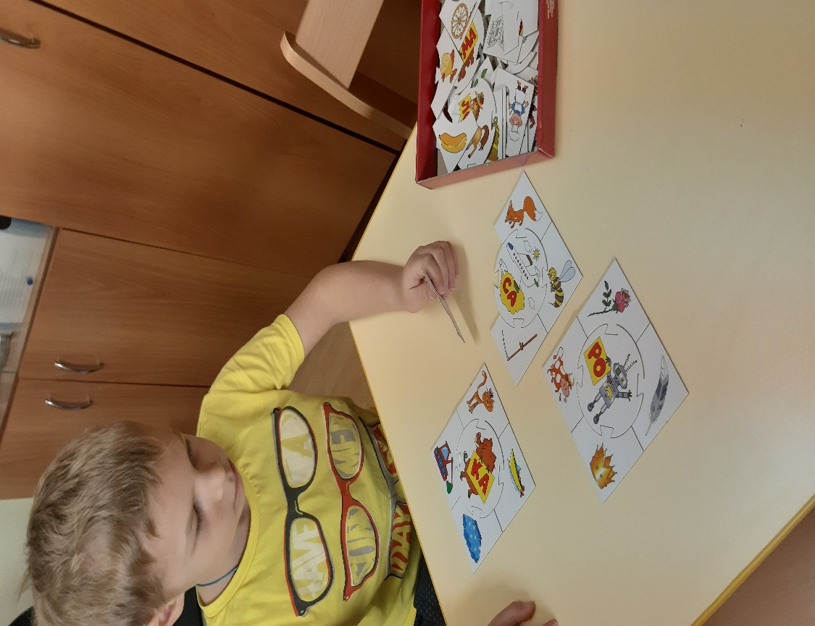
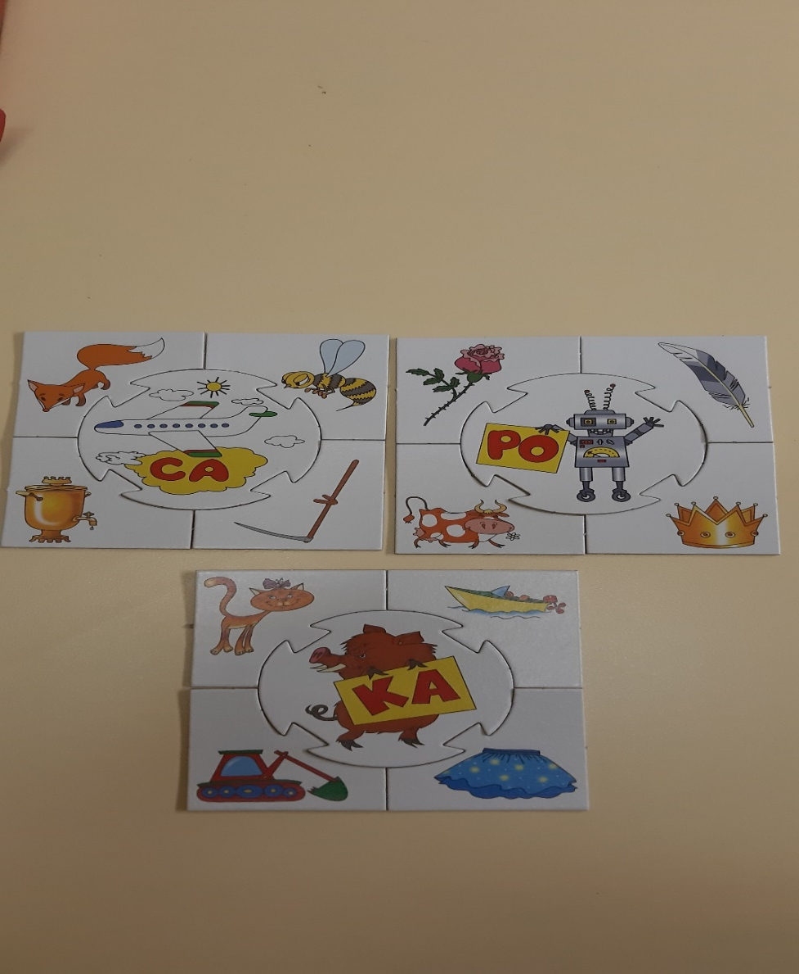
Игра «Слоги»
Цель: ребенок должен подобрать к слогу слова имеющие этот слог

Slide 16
Методики по формированию слоговой структуры слова:
Большакова С.Е. Преодоление нарушений слоговой структуры слова у детей.
Курдвановская Н.В., Ванюкова Л.С. Формирование слоговой структуры слова: логопедические задания.
Суворова С.А., Гиленкова С.В. Слоговая структура слова
Агранович З.Е. Логопедическая работа по преодолению нарушений слоговой структуры слов у детей.
Четверушкина Н.С. Система коррекционных упражнений по преодолению нарушений слоговой структуры слова у детей дошкольного возраста.
Ткаченко Т.А. Коррекция нарушений слоговой структуры слова.
Бабина Г.В., Сафонкина Н.Ю. Слоговая структура слова: обследование и формирование у детей с недоразвитием речи.
Маркова А.К. Особенности усвоения слоговой структуры слова у детей, страдающих алалией.

Slide 17

Спасибо за внимание!

